Slide 1
<h1\>
Комадна: Лемаев Денис Романович Терешко Вадим Андреевич Кучеренко Артём Станиславович

Slide 2
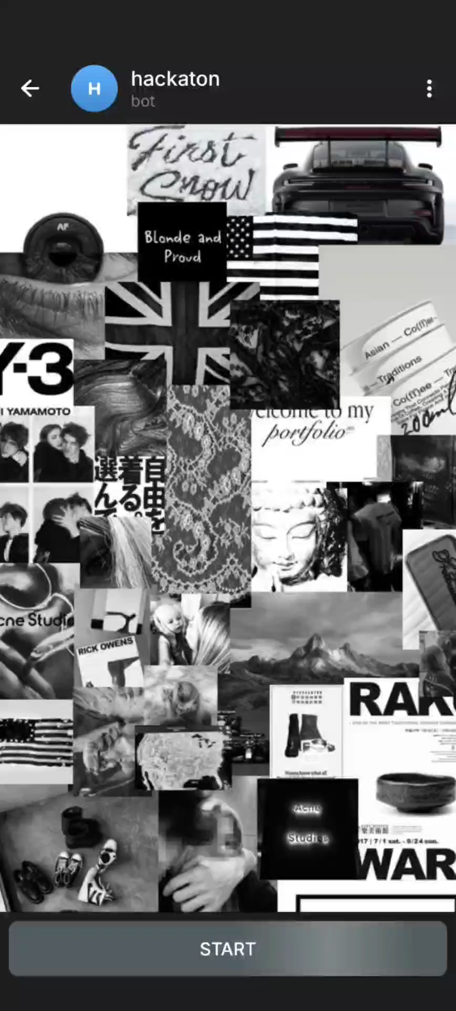
Описание бота: Ваш персональный цифровой архив для визуальных воспоминаний! Он поможет аккуратно организовать фото и видео, снабдить их описаниями и мгновенно находить нужные файлы по ключевым словам или дате. Просто отправляйте боту фото или видео, добавляйте описание и теги — и наслаждайтесь мгновенным доступом к любым кадрам в пару кликов!

Slide 3
Инструкция по запуску
Основные команды: /upload – отправте фото или видео, затем описание /list – листать записи о фото/видео /ids [page] – список ID /get <id> - медиа и описание /edit <id> <новое описание> /delete <id> - удалить запись /cancel – отменить загруску
Чтобы начать взаимодействие с ботом, отправьте команду /start – запуститься диалог и откроется основное меню

Slide 4
Стек бота
Язык: Python 3.11 Бот: Aiogram 3 БД: PostgreSQL ORM: SQLAlchemy (async) Драйвер: asyncpg Конфиг: pydantic‑settings + .env Инфраструктура БД: Docker Compose (Postgres 16)

Slide 5
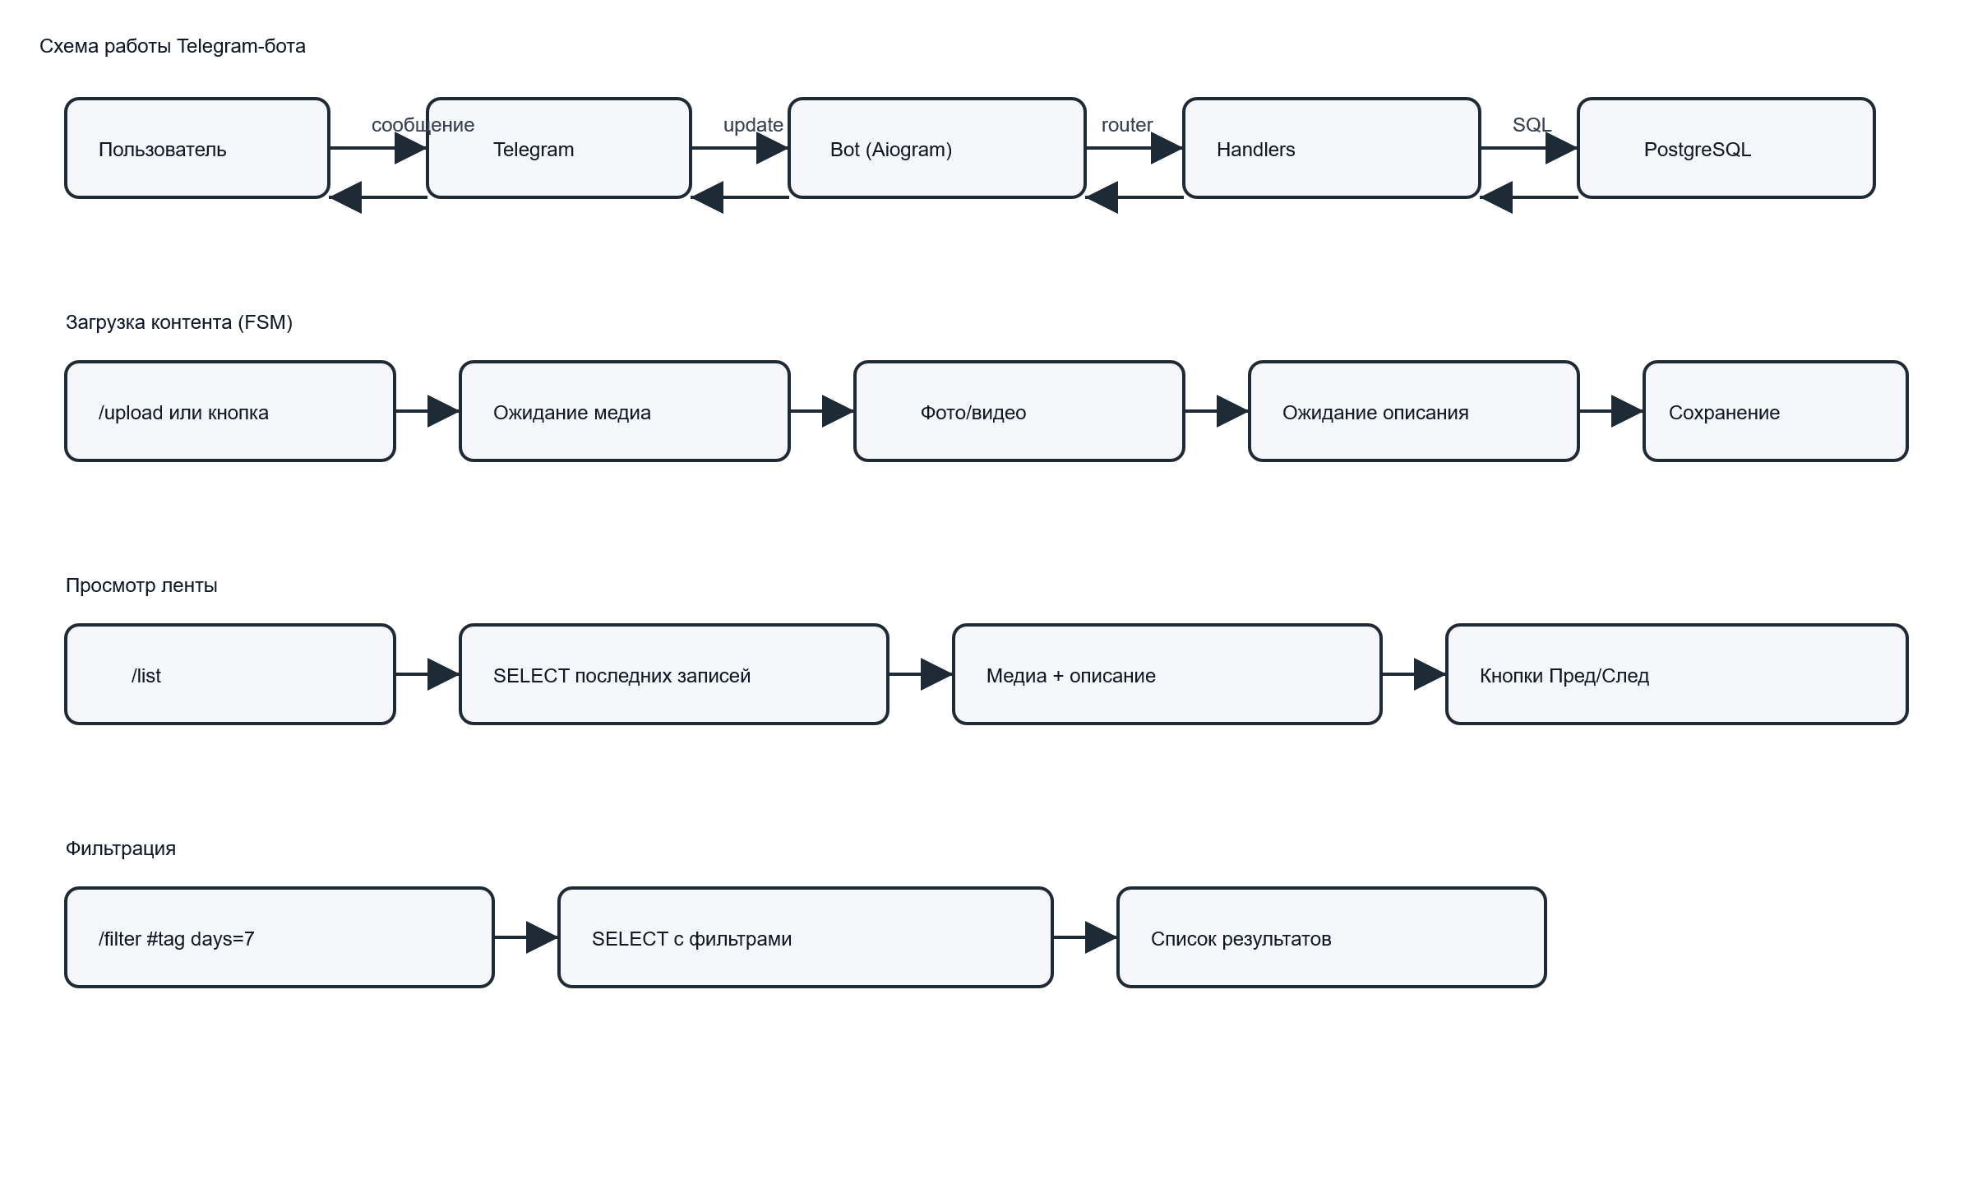
Диаграмма

